Slide 1
Зимушка-зима
Зимние каникулы семьи Малышевых - 2014

Slide 2
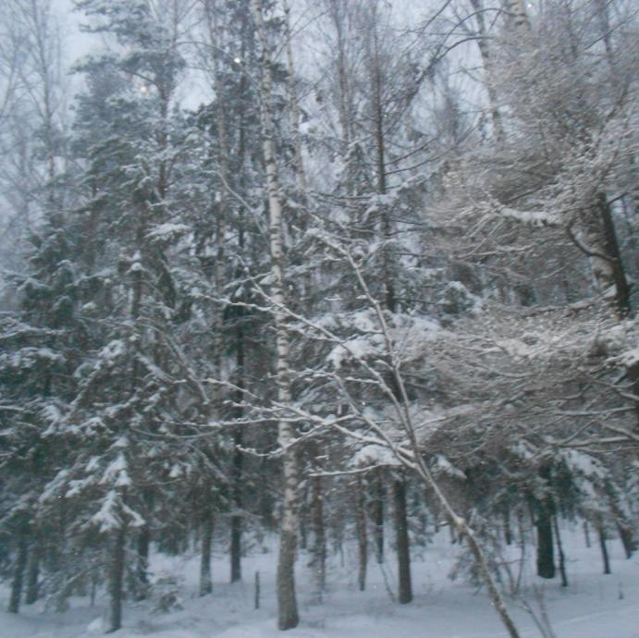
Ах ты, зимушка-зима, Ты пришла с морозами, Нам сугробы намела Ледяными косами. Пробежала босиком По дорожкам весело, Кружевами нам потом Окна занавесила.

Slide 3
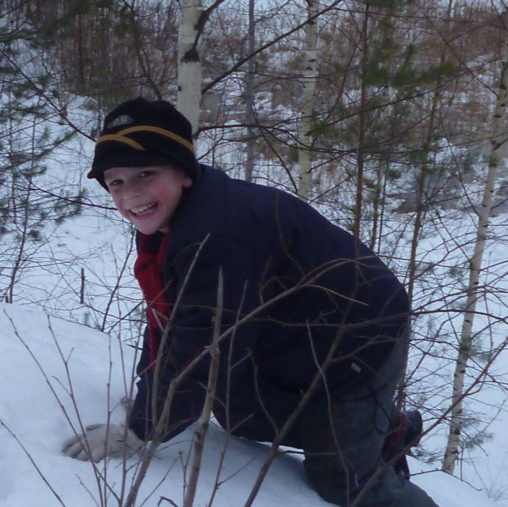
На ледяных дорожках
Не идется и не едется,
На дороге гололедица.
Но зато - отлично падается.
Почему никто не радуется?

Slide 4
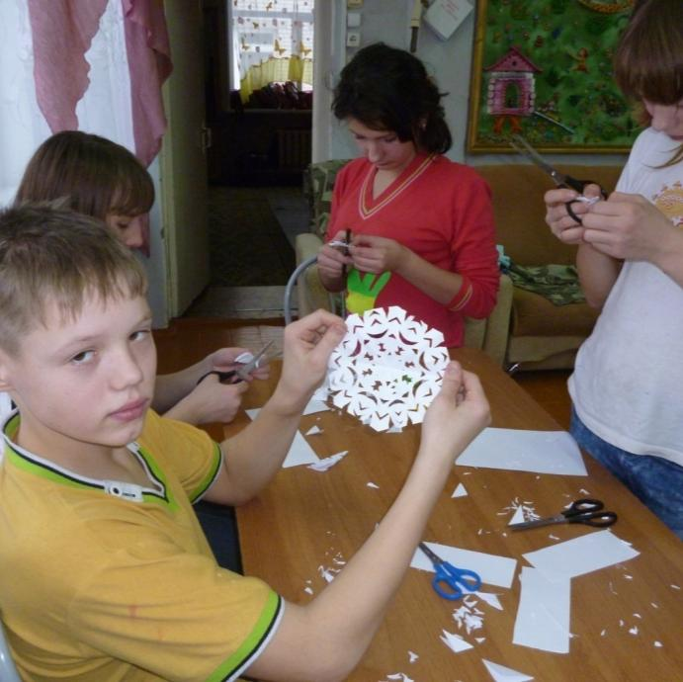
Кружатся снежинки светлой красоты, Белые и легкие, как они чисты! Какой неповторимый неземной узор! Летят, летят снежинки, Наш, лаская взор. Звездочки - пушинки в долгий зимний час, Точно вальс танцуя, изумляют нас.

Slide 5
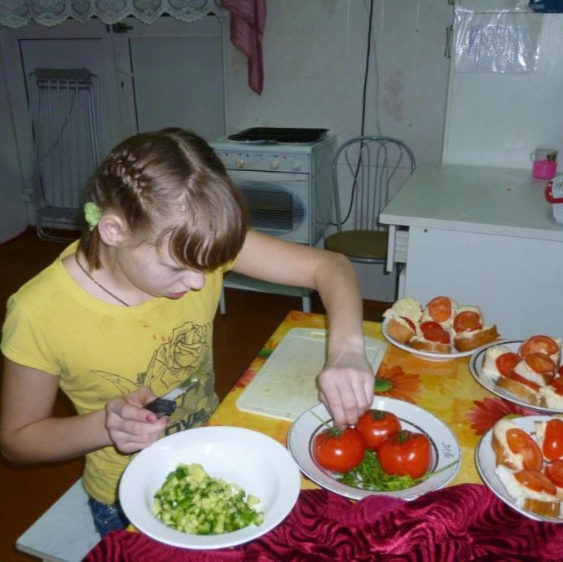
В разных странах – разные застолья, Много блюд красивых на столе. Все прекрасно выглядит, зато я, Буду есть любимый «Оливье»!

Slide 6
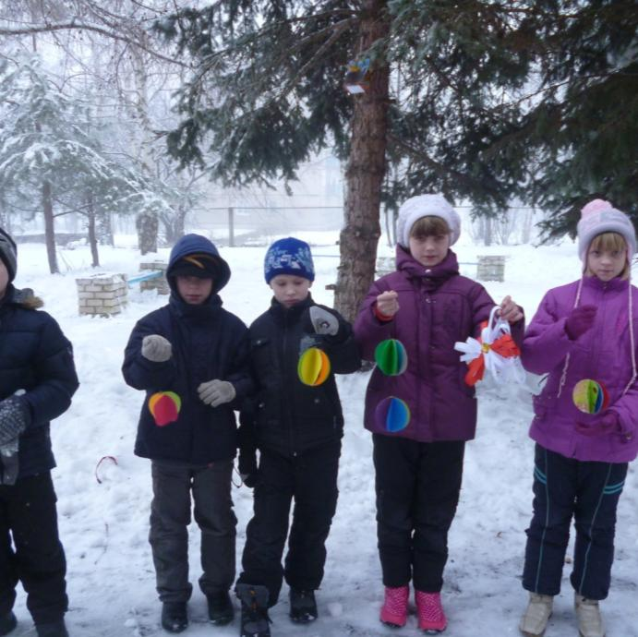
Пришла зима веселая С коньками и салазками, С лыжнею припорошенной, С волшебной старой сказкою. На елке разукрашенной Фонарики качаются. Пусть зимушка веселая Подольше не кончается!

Slide 7
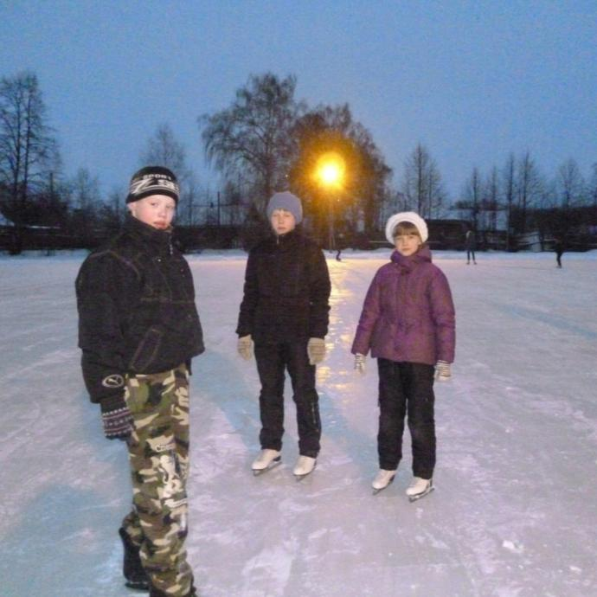
На коньках я качу- разбегайтесь, затопчу!

Slide 8
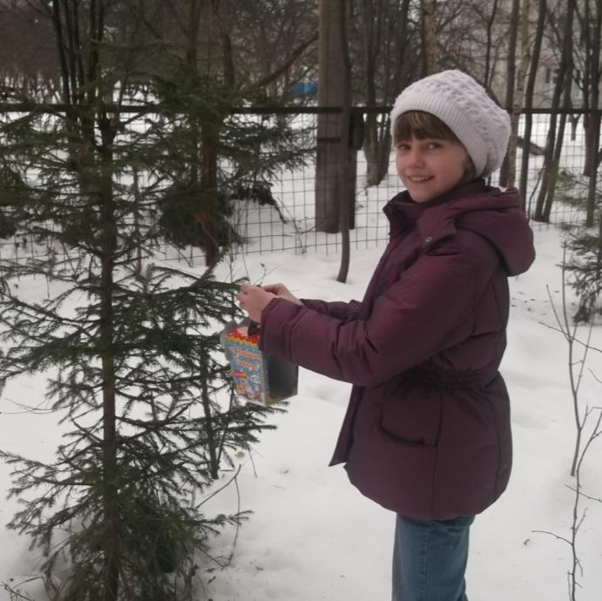
Я угощу снегирей, Знаю наверное – голод, не тётка. Ну-ка, слетайтесь скорей
Сладкой рябины поклюйте моей, А на десерт – золотых сухарей Маленькая щепотка.

Slide 9
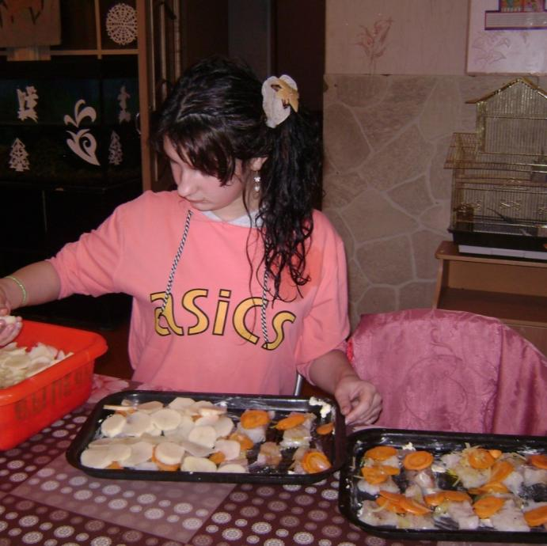
Без картошки жить на свете Очень даже грустно, дети. Выручает нас всегда Эта скромная еда: И в пюрешке, и в мундирах, В первых блюдах, и в гарнирах, И вареной, и печеной, И хрустящей, и толченой. Про нее сказать не грех, Что картошка лучше всех!
Социальная адаптация: самостоятельно готовим ужин

Slide 10
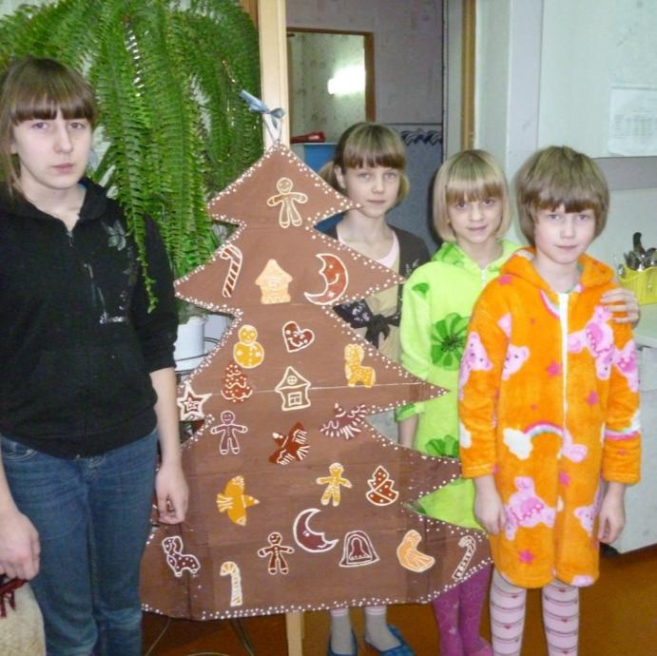
Город мастеров. Мастер-класс: «Пряничная елка»

Slide 11
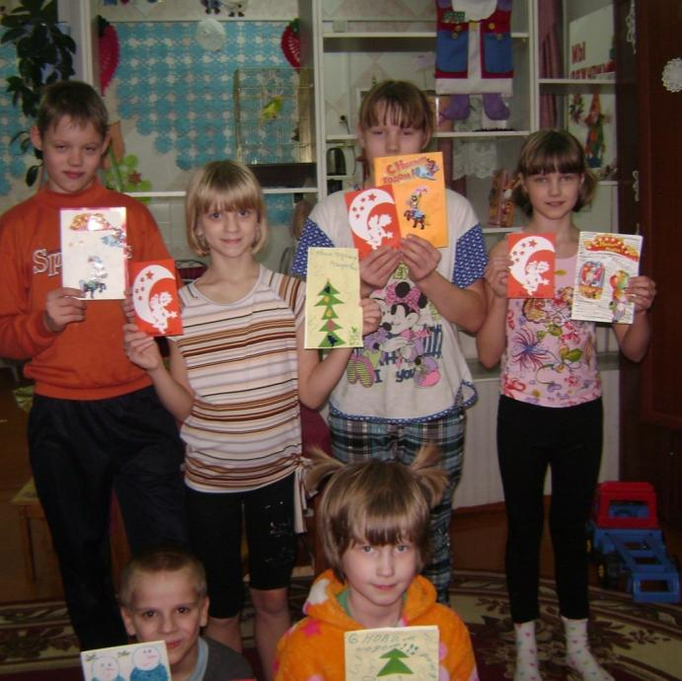
Акция «Вы не одни!»Поездка в дом милосердия.
Не бросайте стариков, жалейте, Уважайте старость и лелейте, Им дарите ласку и вниманье, И любви великое признанье.

Slide 12
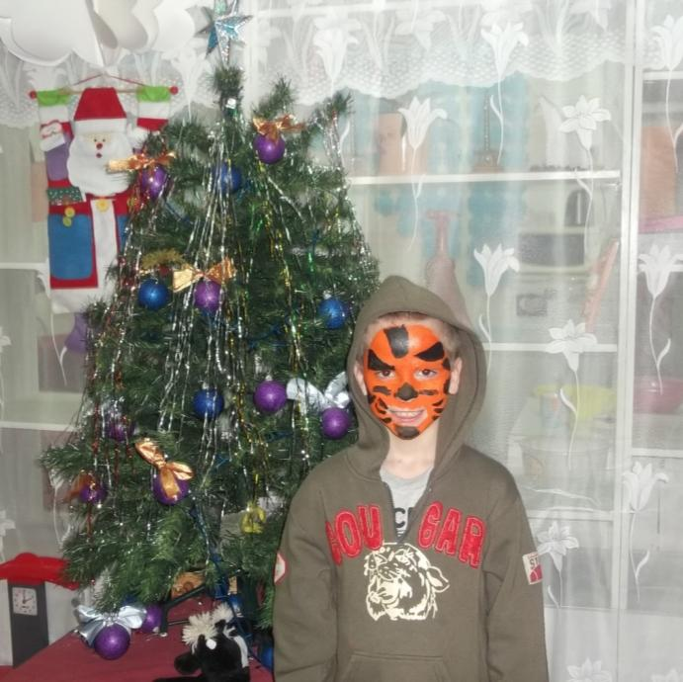
Боди-арт шоу «Новый год в зоопарке»
Свирепый тигр Не любит игр, Может настичь Любую дичь.

Slide 13
Спасибо за внимание!

